Slide 1



“게임 이름”
프로젝트 제안서
지도교수 장지웅
2015180000 게임공학과 김병석
010-xxxx-xxxx
2015180007 게임공학과 김지웅
2015180000 게임공학과 오현호
asd@naver.com

Slide 2




목차
1. 팀 소개
2. 게임 소개
3. 연구 분야
4. 차후 계획

Slide 3



팀 소개
팀 소개
김병석
김지웅
오현호
클라이언트
클라이언트, 기획
서버
할 일들1
할 일들2
할 일들3
할 일들4
할 일들1
할 일들2
할 일들3
할 일들4
할 일들1
할 일들2
할 일들3
할 일들4

Slide 4
팀 소개
진행 상황
김병석
수강중인 과목1/ 수강중인 과목2/ 수강중인 과목3
진행중인 것
진행중인 것
김지웅
수강중인 과목1/ 수강중인 과목2/ 수강중인 과목3
진행중인 것
오현호
수강중인 과목1/ 수강중인 과목2/ 수강중인 과목3
진행중인 것

Slide 5
팀 소개
개요
장르
플랫폼
ARPG
PC
인원
플레이타임
X인
~분

Slide 6
팀 소개
연구 목표
무슨 기술을 이용해 무언가를
시키는 것이 목표입니다~

Slide 7
게임 소개
스토리
당신은 한 무리를 이끄는 수장이 되어
대륙을 돌아다니며 여러 의뢰와
전쟁을 벌일 수 있습니다.
다른 플레이어와 경쟁하여 누가 대륙의 주인인지 결정하십시오.

Slide 8
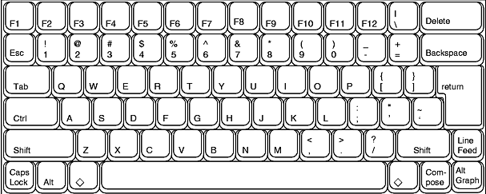

게임 소개
조작키
조작키 미정

Slide 9
게임 소개
스케일
월드 몇 km
필드 몇 km
월드에서의
플레이어
필드에서의
캐릭터의 크기
월드에서의
플레이어 속도
필드에서의
캐릭터의 속도
스케일 미정

Slide 10
게임 소개
게임 플레이
플레이 미정

Slide 11
연구 분야
팀 소개
미정

Slide 12
연구 분야
팀 소개
미정

Slide 13
차후 계획
팀 소개
미정

Slide 14
차후 계획
팀 소개
미정

Slide 15
팀 소개
팀 소개

